Slide 1




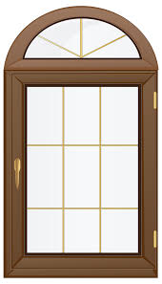






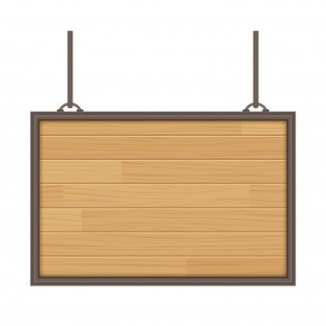

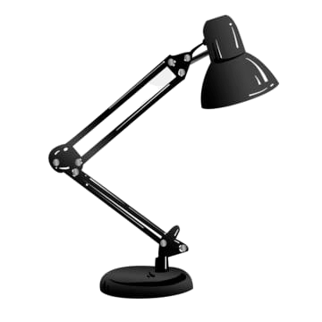
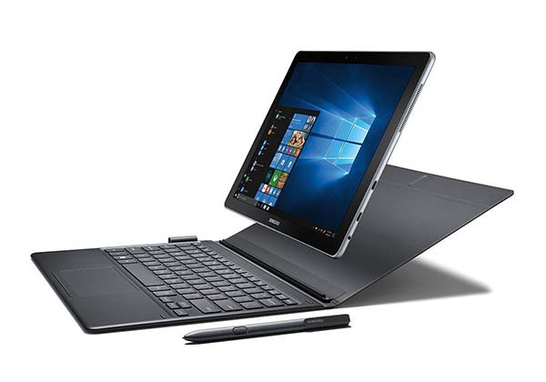







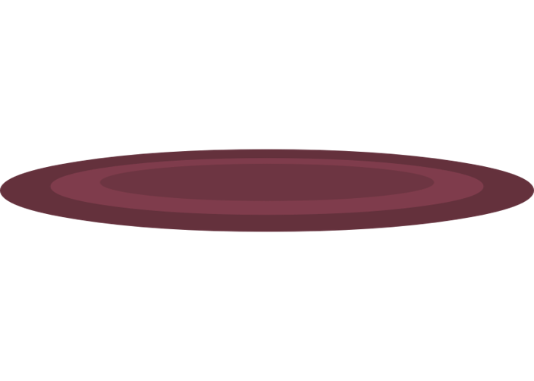

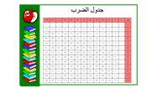
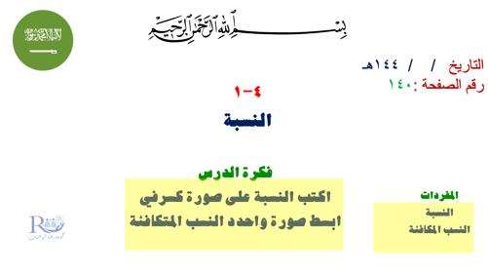
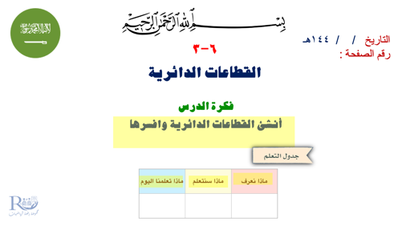

Slide 2





التاريخ / / ١٤٤هـ
رقم الصفحة :
٦-٣
القطاعات الدائرية
فكرة الدرس
أنشئ القطاعات الدائرية وافسرها
جدول التعلم
ماذا نعرف | ماذا سنتعلم | ماذا تعلمنا اليوم

Slide 3

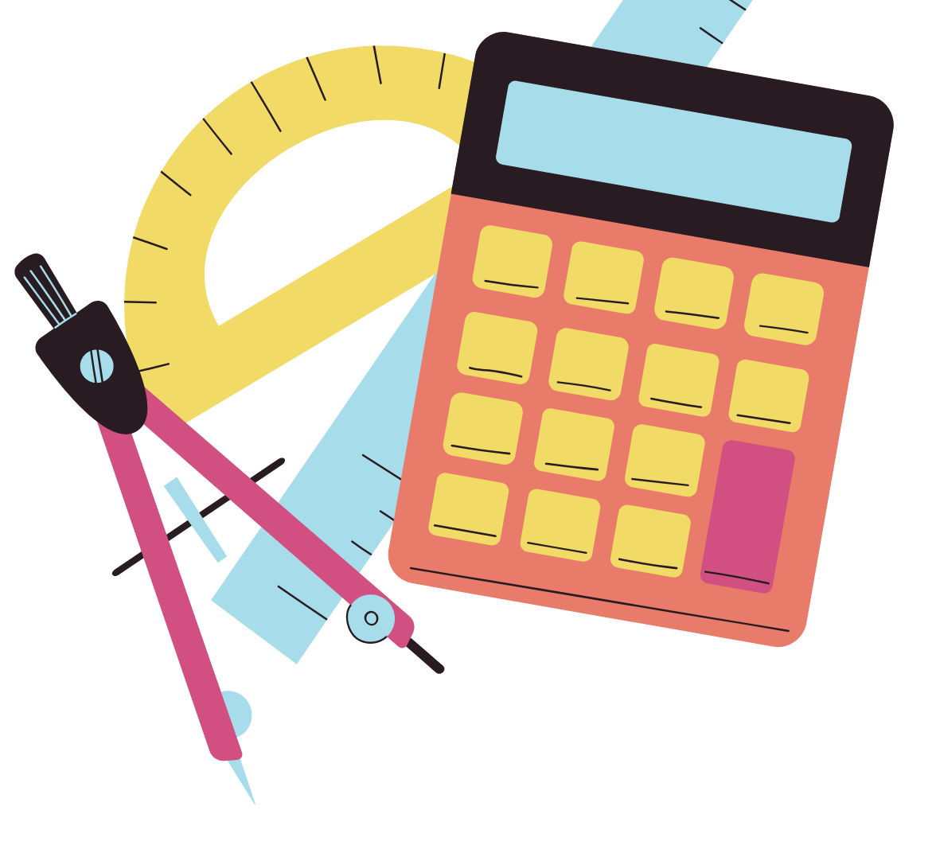

٦-٣
القطاعات الدائرية

Slide 4
جدول الضرب
x | ٠ | ١ | ٢ | ٣ | ٤ | ٥ | ٦ | ٧ | ٨ | ٩ | ١٠ | ١١ | ١٢
٠ | ٠ | ٠ | ٠ | ٠ | ٠ | ٠ | ٠ | ٠ | ٠ | ٠ | ٠ | ٠ | ٠
١ | ٠ | ١ | ٢ | ٣ | ٤ | ٥ | ٦ | ٧ | ٨ | ٩ | ١٠ | ١١ | ١٢
٢ | ٠ | ٢ | ٤ | ٦ | ٨ | ١٠ | ١٢ | ١٤ | ١٦ | ١٨ | ٢٠ | ٢٢ | ٢٤
٣ | ٠ | ٣ | ٦ | ٩ | ١٢ | ١٥ | ١٨ | ٢١ | ٢٤ | ٢٧ | ٣٠ | ٣٣ | ٣٦
٤ | ٠ | ٤ | ٨ | ١٢ | ١٦ | ٢٠ | ٢٤ | ٢٨ | ٣٢ | ٣٦ | ٤٠ | ٤٤ | ٤٨
٥ | ٠ | ٥ | ١٠ | ١٥ | ٢٠ | ٢٥ | ٣٠ | ٣٥ | ٤٠ | ٤٥ | ٥٠ | ٥٥ | ٦٠
٦ | ٠ | ٦ | ١٢ | ١٨ | ٢٤ | ٣٠ | ٤٦ | ٤٢ | ٤٨ | ٥٤ | ٦٠ | ٦٦ | ٧٢
٧ | ٠ | ٧ | ١٤ | ٢١ | ٢٨ | ٣٥ | ٤٢ | ٤٩ | ٥٦ | ٦٣ | ٧٠ | ٧٧ | ٨٤
٨ | ٠ | ٨ | ١٦ | ٢٤ | ٣٢ | ٤٠ | ٤٨ | ٥٦ | ٦٤ | ٧٢ | ٨٠ | ٨٨ | ٩٦
٩ | ٠ | ٩ | ١٨ | 27 | ٣٦ | ٤٥ | ٥٤ | ٦٣ | ٧٢ | ٨١ | ٩٠ | ٩٩ | ١٠٨
١٠ | ٠ | ١٠ | ٢٠ | ٣٠ | ٤٠ | ٥٠ | ٦٠ | ٧٠ | ٨٠ | ٩٠ | ١٠٠ | ١١٠ | ١٢٠
١١ | ٠ | ١١ | ٢٢ | ٣٣ | ٤٤ | ٥٥ | ٦٦ | ٧٧ | ٨٨ | ٩٩ | ١١٠ | ١٢١ | ١٣٢
١٢ | ٠ | ١٢ | ٢٤ | ٣٦ | ٤٨ | ٦٠ | ٧٢ | ٨٤ | ٩٦ | ١٠٨ | ١٢٠ | ١٣٢ | ١٤٤

Slide 5
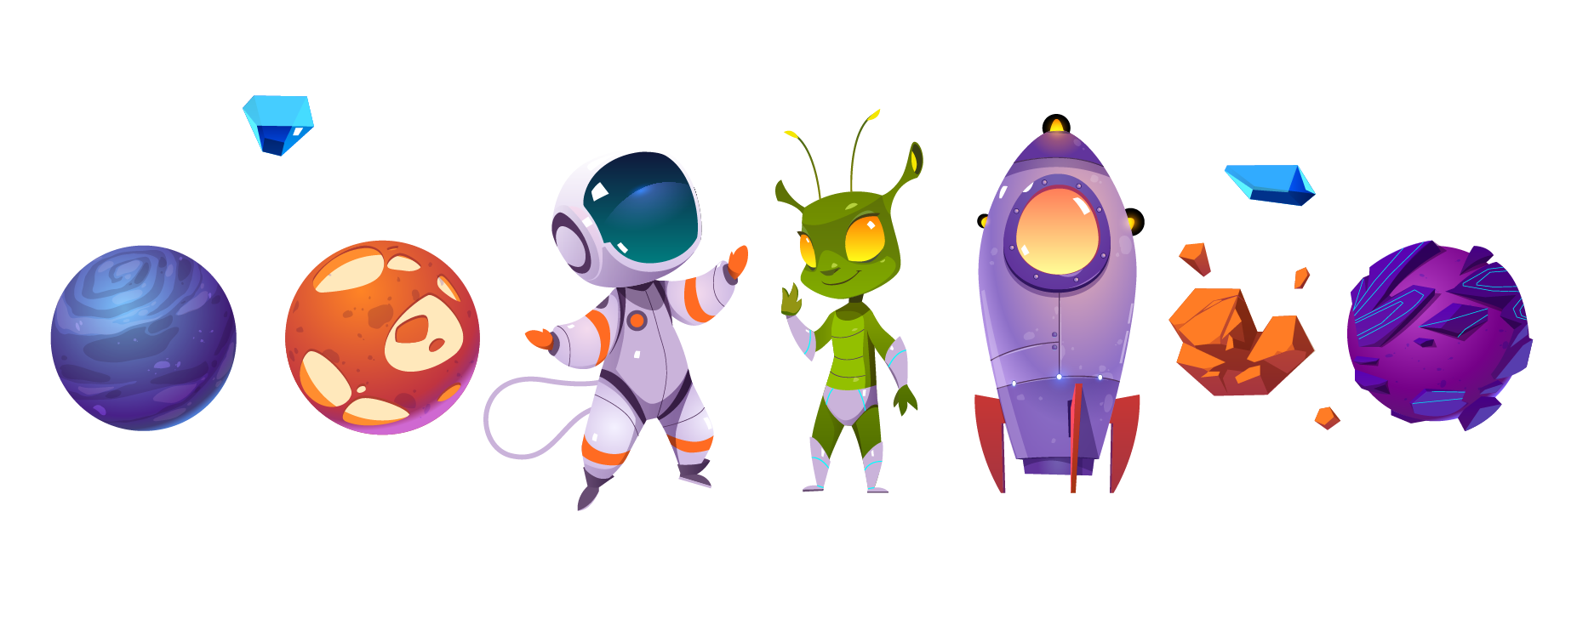
لوحة تعزيز النجوم

Slide 6

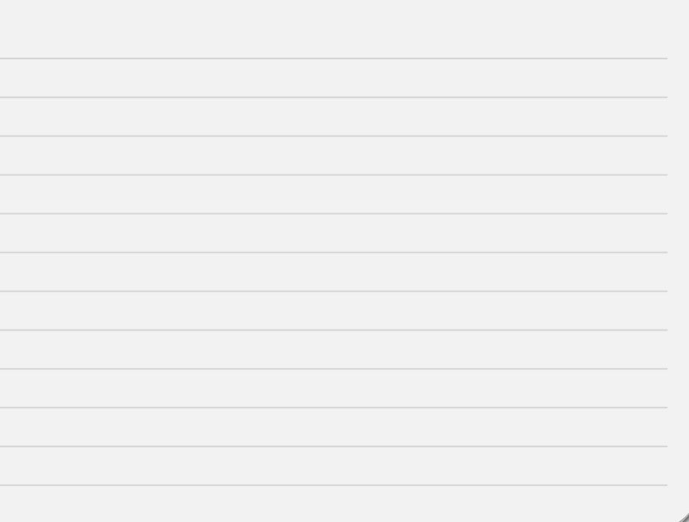

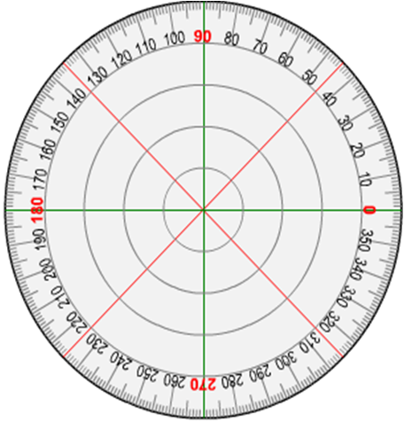

^{٥}٥٠ + ^{٥}١٠٠ = ^{٥}١٥٠
تمهيـد
^{٥}١٥٠ + ^{٥}٣٠ = ^{٥}١٨٠
أنقل القطاعات الدائرية إلى المنقلة الدائرية .
^{٥}١٨٠ + ^{٥}٦٠ = ٢٤٠ْ
^{٥}٥٠
^{٥}١٥٠
^{٥}١٠٠
^{٥}١٨٠
^{٥}٣٠
^{٥}٥٠
^{٥}٦٠
٢٤٠ْ

Slide 7
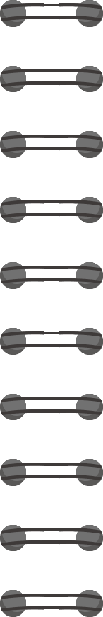
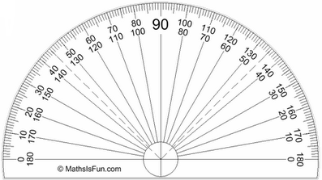
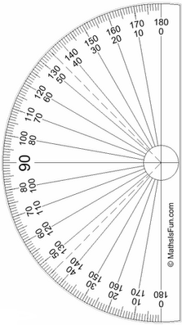
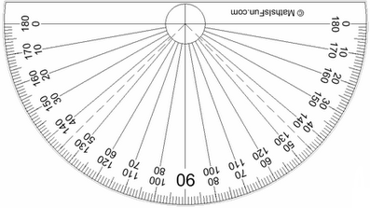
أنقل القطاعات الدائرية إلى الدائرة .
تمهيـد
●
^{٥}٦٠

Slide 8
على الشكل المقابل : أجب عما يأتي :
١
ما القطاع الذي يمثل الطلاب ؟ وضح اجابتك .
١٦٪
٤
تمهيـد
روضه
١
قطاع المرحلة المتوسطة
٢٥٪
=
٤
٣٨٪
٢١٪
ابتدائي
ما قياس زاوية القطاع الذي يمثل المرحلة الإبتدائية ؟
ثانوي
٣٨٪ = ٠.٣٨
١٣٧ْ
٠.٣٨ × ٣٦٠ ≈
زاوية قطاع المرحلة الإبتدائية =
٢٥٪
١٣٧ْ
متوسط
هل تستطيع معرفة عدد طلاب المرحلة الإبتدائية ؟ وضح اجابتك .
لا نستطيع ذلك لأننا لا نعرف العدد الكلي للطلاب .

Slide 9
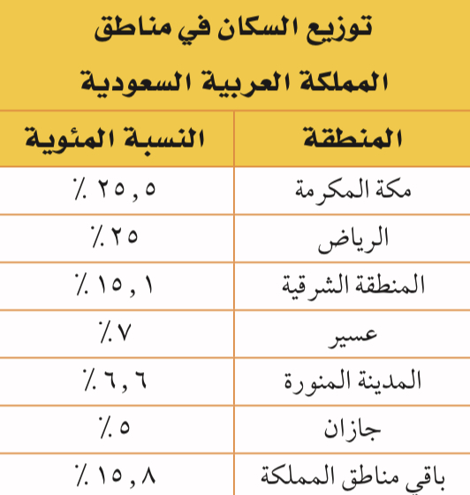
حسب البيانات في الجدول المقابل أجب عما يأتي :
٦.٦٪
ما النسبة المئوية لسكان منطقة المدينة المنورة ؟
١٥.١٪
ما النسبة المئوية لسكان المنطقة الشرقية ؟
مكة
ما المنطقة ذات التجمع السكاني الأكبر ؟
هل يمثل الجدول جميع سكان المملكة ؟ فسر ذلك .
١٠٠٪
٢٥.٥٪ + ٢٥٪ + ١٥.١٪ + ٧٪ + ٦.٦٪ + ٥٪؜+ ١٥.٪ =
أ ي أن الجدول يمثل جميع سكان المملكة .

Slide 10

مثل البيانات في الجدول بالقطاعات الدائرية :
٩٢
٠.٢٥٥ × ٣٦٠ ≈
قطاع مكة المكرمة =
٩٠
٠.٢٥ × ٣٦٠ ≈
قطاع الرياض =
توزيع السكان في مناطق المملكة
٥٤ْ
٠.١٥١ × ٣٦٠ ≈
قطاع الشرقية =
٢٢.٥٪
٢٥
٠.٠٧ × ٣٦٠ ≈
قطاع عسير =
مكة
٢٥٪
الرياض
٢٤
٠.٠٦٦ × ٣٦٠ ≈
قطاع المدينة المنورة =
١٥.١٪
الشرقية
١٥.٨٪
باقي المناطق
١٨
٠.٠٥ × ٣٦٠ ≈
قطاع جازان =
٧٪
عسير
٦.٦٪
٥٪
٥٧
٠.١٥٨ × ٣٦٠ ≈
قطاع ياقي المناطق =
المدينة
جازان

Slide 11
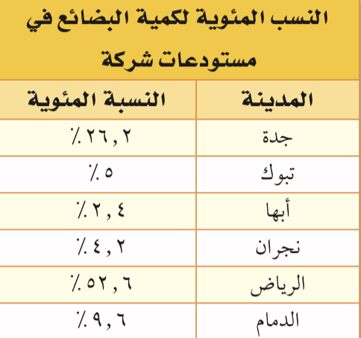
يمثل الجدول النسب المئوية لكمية البضائع في مستودعات شركة
، مثل هذه البيانات بالقطاعت الدائرية .
تحقق من فهمك
العاب الترفيهية
٢٦.٢
^{٥}٩٤
× ٣٦٠ =
مجموع النسب في الجدول يجب أن تكون ١٠٠٪
١٠٠
٢.٤٪
ابها
^{٥}١٨
× ٣٦٠ =
٥
٥٪
١٠٠
٤.٢٪
تبوك
٢.٤
نجران
٢٦.٢٪
^{٥}٩
× ٣٦٠ =
١٠٠
جدة
^{٥}١٥
× ٣٦٠ =
٤.٢
•
٩.٦٪
١٠٠
٥٢.٦٪
الدمام
٥٢.٦
^{٥}١٨٩
× ٣٦٠ =
الرياض
١٠٠
^{٥}٣٥
× ٣٦٠ =
٩.٦
١٠٠

Slide 12
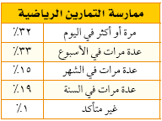
مثل البيانات في الجدول بالقطاعات الدائرية :
٣٢
^{٥}١١٥
× ٣٦٠ =
مرة أو أكثر في اليوم =
ممارسة التمارين الرياضية
١٠٠
٣٣
^{٥}١١٩
× ٣٦٠ =
عدة مرات في الأسبوع =
٣٢٪
١٠٠
مرة أو أكثر في اليوم
عدة مرات في الشهر =
٣٣٪
^{٥}٥٤
× ٣٦٠ =
١٥
عدة مرات في الأسبوع
١٠٠
٤٪
١٩
غير متأكد
^{٥}٦٨
× ٣٦٠ =
عدة مرات في السنة =
١٠٠
١٥٪
١٩٪
عدة مرات في الشهر
عدة مرات في السنة
^{٥}٤
× ٣٦٠ =
١
غير متأكد =
١٠٠

Slide 13
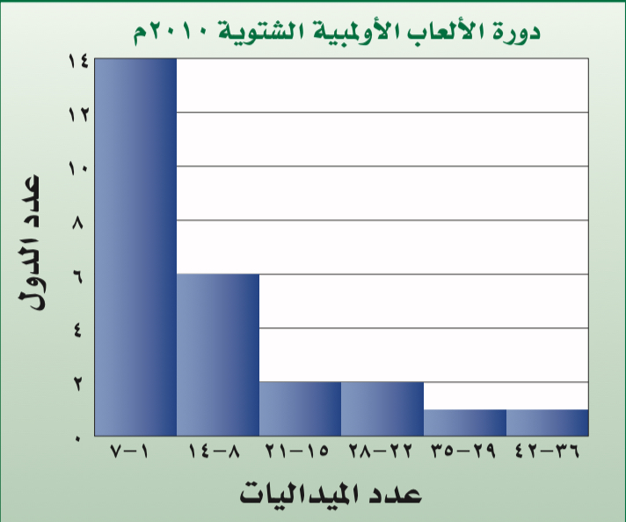
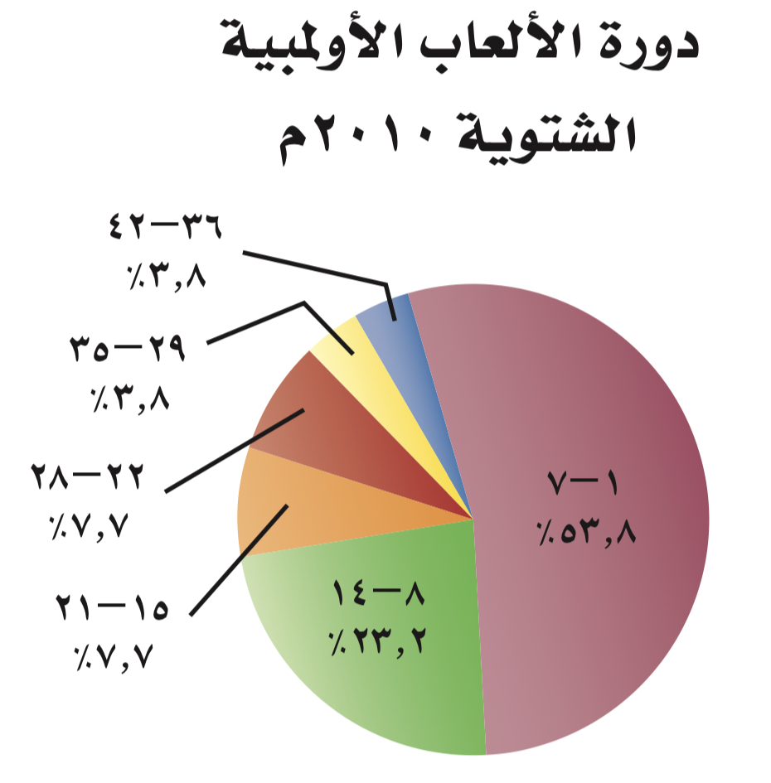
المجموع
١٤ + ٦ + ٢ + ٢ + ١ + ١ = ٢٦
مثل البيانات المعطاة في المدرج للتكراري بالقطاعات الدائرية .
٠.٥٣
١٤ ÷ ٢٦ =
١ – ٧
^{٥}١٩١
٠.٥٣ × ٣٦٠ =
٠.٢٣
٦ ÷ ٢٦ =
٨ – ١٤
^{٥}٨٣
٠.٢٣ × ٣٦٠ =
٠.٠٨
٢ ÷ ٢٦ =
١٥ – ٢١
^{٥}٢٩
٠.٠٨ × ٣٦٠ =
٠.٠٨
٢ ÷ ٢٦ =
٢٢ – ٢٨
^{٥}٢٩
٠.٠٤ × ٣٦٠ =
٠.٠٤
١ ÷ ٢٦ =
٢٩ – ٣٥
^{٥}١٤
٠.٠٤ × ٣٦٠ =
٠.٠٤
١ ÷ ٢٦ =
٣٦ – ٤٢
^{٥}١٤ْ
٠.٠٤ × ٣٦٠ =

Slide 14
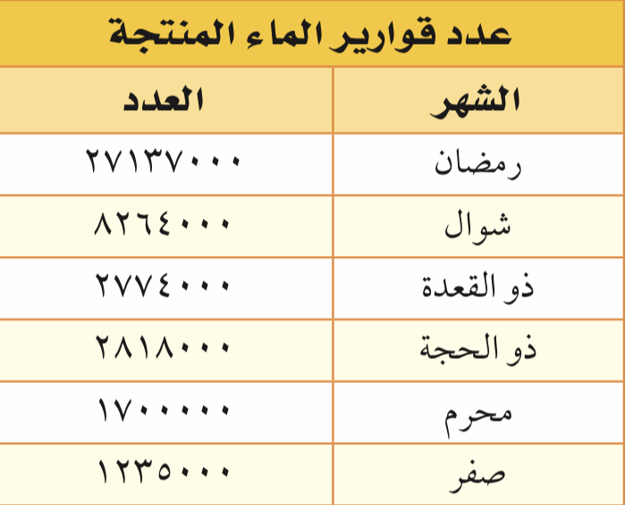
يمثل الجدول عدد قوارير الماء المنتجة من احد المصانع
مثل هذه البيانات بالقطاعت الدائرية .
٠.٦١٧
٢٧١٣٧٠٠٠ ÷ ٤٣٩٢٨٠٠٠ =
رمضان
^{٥}٢٢٢
٠.٦١٧ × ٣٦٠ =
تحقق من فهمك
٤٣٩٢٨٠٠٠
المجموع
٠.١٨٨
٨٢٦٤٠٠٠ ÷ ٤٣٩٢٨٠٠٠ =
شوال
^{٥}٦٨
٠.١٨٨ × ٣٦٠ =
٠.٠٦٣
٢٧٧٤٠٠٠ ÷ ٤٣٩٢٨٠٠٠ =
ذو القعدة
^{٥}٢٣
٠.٠٦٣ × ٣٦٠ =
٠.٠٦٤
٢٨١٨٠٠٠ ÷ ٤٣٩٢٨٠٠٠ =
ذو الحجة
رمضان
^{٥}٢٣
٠.٠٦٤ × ٣٦٠ =
•
صفر
٠.٠٣٨
١٧٠٠٠٠٠ ÷ ٤٣٩٢٨٠٠٠ =
محرم
محرم
^{٥}١٤
٠.٠٣٨ × ٣٦٠ =
ذو الحجة
ذو القعدة
٠.٠٢٨
صفر
شوال
١٢٣٥٠٠٠ ÷ ٤٣٩٢٨٠٠٠ =
^{٥}١٠
٠.٠٢٨ × ٣٦٠ =

Slide 15
استعمل الشكل المجاور لتصف كيف تمضي سارة ساعات يومها كاملا .
نعلم أن اليوم = ٢٤ ساعة
٨
٠.٣٣ × ٢٤ ≈
٣٣٪ = ٠.٣٣
أي أنها تقضي ٨ ساعات تقريبا في النوم .
١
٢٥٪ =
٤
١
أي أنها تقضي يومها في المدرسة .
٤
٤
٠.١٦٧ × ٢٤ ≈
١٦.٧٪ = ٠.١٦٧
أي أنها تقضي ٤ ساعات تقريبا في حل الواجبات المنزلية .
٣
٠.١٢٥ × ٢٤ =
١٢.٥٪ = ٠.١٢٥
أي أنها تقضي ٣ ساعات في الأعمال الأخرى .
و تقضي أيضا ٣ ساعات في الترفيه .

Slide 16
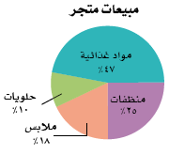
استعمل الشكل المجاور لتصف الأصناف المختلفة لمبيعات متجر .
١
٤٧٪ ≈ ٥٠٪ =
٢
١
تحقق من فهمك
أي أن مبيعات المتجر مواد غذائية .
٢
١
١٠٪ =
١٠
١
أي أن مبيعات المتجر حلويات .
١٠
١
١٨٪ ≈ ٢٠٪ =
٥
١
أي أن مبيعات المتجر ملابس .
٥
١
٢٥٪ =
٤
١
أي أن مبيعات المتجر منظفات .
٤

Slide 17
٠.٠٤
٠.٩٥ ÷ ٢٢.٤٧ =
٦٠ .....
^{٥}_{١٥}
٠.٠٤ × ٣٦٠ =
مثل البيانات بالقطاعات الدائرية :
المجموع
٥ + ٤.٧٤ + ٤.٢٩ + ٣.٩٨ + ٢.٤١ + ١.١ + ٠.٩٥ = ٢٢.٤٧
٠.٢٢
٥ ÷ ٢٢.٤٧ ≈
٠ – ٩
^{٥}٧٩
٠.٢٢ × ٣٦٠ =
٠.٢١
٤.٧٤ ÷ ٢٢.٤٧ =
١٠ – ١٩
^{٥}٧٦
٠.٢١ × ٣٦٠ =
توزيع سكان المملكة لعام ١٤٢٥ هـ
٠.١٩
٤.٢٩ ÷ ٢٢.٤٧ =
٢٠ – ٢٩
^{٥}٦٩
٠.١٩ × ٣٦٠ =
٢١٪
١٠ – ١٩
٠.١٨
٣.٩٨ ÷ ٢٢.٤٧ =
٣٠ – ٣٩
٢٢٪
٠- ٩
^{٥}٦٤
٠.١٨ × ٣٦٠ =
٤٪
١٩٪
٦٠ ......
٤٠ – ٤٩
٢٠ - ٢٩
٠.١١
٢.٤٢ ÷ ٢٢.٤٧ =
^{٥}٣٩
٠.١١ × ٣٦٠ =
٥٪
١١٪
٥٠ – ٥٩
١٨٪
٤٠ - ٤٩
٠.٠٥
١.١ ÷ ٢٢.٤٧ =
٥٠ – ٥٩
٣٠ – ٣٩
^{٥}١٨
٠.٠٦ × ٣٦٠ =

Slide 18
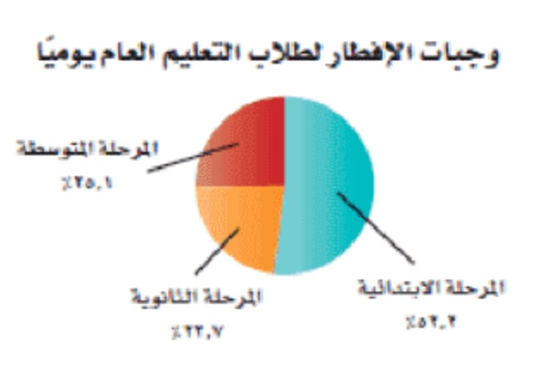
استعمل القطاعات الدائرية لتصف اعداد الطلاب والطالبات بحسب مرحلة التعليم الذين يتناولون وجبة الإفطار يوميا.
٥٢.٢٪
نصف الطلاب تقريبا في المرحلة الابتدائية
٢٥٪
والربع في المرحلة المتوسطة
٢٢.٧٪
تقريا الربع الاخر طلاب المرحلة الثانوية

Slide 19
استعمل الشكل المجاور لتصف الهوايات التي يمارسها طلاب الصف الثاني متوسط في المملكة .
تحقق من فهمك
٢٨٪ + ٢٥٪ = ٥٣٪
أكثر من نصف الطلاب يشا هدون التلفاز والحاسوب .
١ف٪ + ١٠٪ = ٢٥٪
ربع الطلاب يفضلون المطالعة والهوايات الأخرى .
٢٢٪
أقل من ربع الطلاب يمارسون الرياضة .

Slide 20
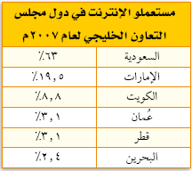

مثل البيانات في الجدول بالقطاعات الدائرية :
٢٢٧ْ
٠.٦٣ × ٣٦٠ ≈
قطاع السعودية =
٧٠ْ
٠.١٩٥ × ٣٦٠ ≈
قطاع الإمارات =
مستعملوا الإنترنت في دول مجلس التعاون الخليجي لعام ٢٠٠٧ م
٣٢ْ
٠.٠٨٨ × ٣٦٠ ≈
قطاع الكويت =
٦٣٪
١١ْ
٠.٠٣١ × ٣٦٠ ≈
قطاع عمان =
السعودية
٢.٤٪
البحرين
١١ْ
٠.٠٣١ × ٣٦٠ ≈
قطاع قطر =
٣.١٪
قطر
٩ْ
٠.٠٢٤ × ٣٦٠ ≈
قطاع البحرين =
١٩.٥٪
٨.٨٪
الإمارات
الكويت
٣.١٪
عمان

Slide 21
المجموع
١٥ + ٢٢ + ٣٤ + ٥٨ + ١٨ + ٨ = ١٥٥
مثل البيانات بالقطاعات الدائرية :
٠.١٠
١٥ ÷ ١٥٥ ≈
٤ – ٥
٣٥ْ
٠.١٠ × ٣٦٠ =
٠.١٤
٥ – ٦
٢٢ ÷ ١٥٥ =
٥١ْ
٠.١٤ × ٣٦٠ =
متوسط عدد ساعات النوم
٠.٢٢
٦ – ٧
٣٤ ÷ ١٥٥ =
٧٩ْ
٠.٢٢ × ٣٦٠ =
٢٢٪
١٤٪
٠.٣٧
٧ – ٨
٦ – ٧
٥ – ٦
٥٨ ÷ ١٥٥ =
١٠٪
١٣٥ْ
٠.٣٧ × ٣٦٠ =
٤ – ٥
٠.١٢
٨ – ٩
٥٪
١٨ ÷ ١٥٥ =
٣٧٪
٩ – ١٠
٤٢ْ
٠.٢١ × ٣٦٠ =
٧ – ٨
١٢٪
٨ – ٩
٨ ÷ ١٥٥ =
٩ – ١٠
٠.٠٥
١٨ْ
٠.٠٥ × ٣٦٠ =

Slide 22
صف البيانات في الشكل التالي :
تدرب
مساحة المحيط الأطلسي تساوي ربع مساحات المحيطات تقريبا
مساحة المحيط الهادي تساوي نصف مساحات المحيطات تقريبا
مساحة المحيطات المتبقية تساوي ربع مساحات المحيطات تقريبا

Slide 23
صف البيانات في الشكل التالي :
تدرب
أكثر من ثلاثة أرباع الزبائن يفضلون فطيرة الخضار .
أقل من عشر الزبائن يفضلون الأخرى .
أقل من خمس الزبائن يفضلون فطيرة الجبنة .

Slide 24
صف البيانات في الشكل التالي :
تدرب
عشر الناس تقريبا لا يستعملون ساعة منبه .
ربع الناس تقريبا يستعملون ساعتي منبه .
أكثر من نصف الناس يستعملون ساعة منبه واحدة .

Slide 25
استعمل الشكل المجاور لتحديد النسبة المئوية للألمنيوم على سطح القشرة الأرضية ، ثم أوجد قياس
الزاوية التي تحدد ذلك القطاع .
تدرب
نعلم أن النسبة الكاملة للعناصر تساوي ١٠٠٪
١٠٠٪ ــ ( ١٢.٦٪ + ٥٪ + ٢٧.٧ + ٤٦.٦ )
نسبة الألمنيوم =
= ١٠٠٪ ــ ( ٩١.٩٪ )
= ٨.١٪
٠.٠٨١
٨.١ ÷ ١٠٠ =
٢٩ْ
٠.٠٨١ × ٣٦٠ ≈
زاوية القطاع =

Slide 26
ما النسبة المئوية التي يمثلها كل من القطاعات أ ، ب ، جـ في الشكل المجاور ؟
تدرب
٥٠٪
أ =
٢٥٪
٥٠٪
٢٥٪
ب =
١٢.٥٪
٢٥٪
١٢.٥٪
جـ =
١٢.٥٪

Slide 27
وضح لماذا لا نستطيع تمثيل البيانات المبينة في الجدول المجاور بالقطاعات الدائرية ؟
تدرب
لاحظ أن مجموع النسب المئوية ٢٠٤٪
لكي نمثل البيانات بالقطاعات الدائرية يجب أن يكون مجموع النسب المئوية ١٠٠٪
٢٠٤٪
المجموع

